Slide 1
CHƯƠNG 1
GIỚI THIỆU VỀ HẢI QUAN VIỆT NAM

Slide 2
NỘI DUNG CHƯƠNG
1.1. Lịch sử phát triển của Hải Quan thế giới và hải Quan Việt Nam
1.2. Vai trò của Hải quan Việt Nam
1.3. Hệ thống tổ chức chức năng nhiệm vụ của Hải quan Việt Nam
1.4. Mô hình hoạt động của Hải Quan
1.5. Cơ sở pháp lý của hoạt động Hải quan
1.6 Hiện đại hóa hải quan

Slide 3
1.1. Lịch sử phát triển của hải quan thế giới và hải quan Việt Nam

Slide 4
1.1. Lịch sử phát triển của hải quan thế giới và hải quan Việt Nam
Lịch sử nhân loại đã chứng minh rằng: từ khi các QG xuất hiện trên trái đất thì không một QG nào có thể tồn tại hoàn toàn biệt lập, không hề có một mối quan hệ nào với thế giới bên ngoài.
Trong các mối quan hệ đó, thì mối quan hệ kinh tế, đặc biệt là thương mại quốc tế (hoạt động XK, NH hàng hóa) là quan hệ phổ biến nhất và phát triển nhất.
Để quản lý hoạt động XK, NH và những hoạt động có liên quan, các quốc gia tổ chức một lực lượng “canh gác biên cương của tổ quốc về mặt kinh tế”, và lực lượng đó được gọi là Hải quan. Trong điều kiện hội nhập, để điều hoà hoạt động của Hải quan các nước, người ta đã thành lập Hội đồng Hợp tác Hải quan (Customs Cooperation Council - CCC), nay là Tổ chức Hải quan thế giới (World Customs Organization - WCO).

Slide 5
1.1. Lịch sử phát triển của hải quan thế giới và hải quan Việt Nam
Lịch sử hình thành và phát triển Hải quan gắn liền với sự xuất hiện của Nhà nước, sự phát triển của quan hệ hàng hoá - tiền tệ và quan hệ kinh tế quốc tế. Cùng với sự ra đời của các khu vực mậu dịch trên thế giới và sự phát triển của ngoại thương, Hải quan đã ra đời và ngày càng được củng cố, hoàn thiện và phát triển.

Slide 6
1.1. Lịch sử phát triển của hải quan thế giới và hải quan Việt Nam
LỊCH SỬ HẢI QUAN THẾ GIỚI:
Trong hoạt động của khu vực mậu dịch quốc tế đầu tiên trên trái đất tại thành Aten (Hy Lạp) đã có thuế “IMFORLUM” đánh vào các hoạt động buôn bán tại đây.
Thời bấy giờ, tất cả hàng hoá xuất khẩu, nhập khẩu vào Aten, cũng như tàu thuyền xuất cảnh, neo đậu tại cảng đều phải nộp thuế . Mức thuế đánh vào hàng hoá bằng 1/50 (tức 2%) trị giá hàng hóa.

Slide 7
1.1. Lịch sử phát triển của hải quan thế giới và hải quan Việt Nam
LỊCH SỬ HẢI QUAN THẾ GIỚI:
Tại thành La Mã cũng có thuế xuất khẩu, nhập khẩu. Thuế này được gọi là “PORTORIUM” và do một người đứng thầu.
Tại Ý, ngay từ thời đầu Trung cổ, đã có thuế “DOGANA” và ngoài ra còn cấm xuất khẩu lương thực, giữ độc quyền sản xuất và buôn muối; Về sau khi phát triển các ngành tơ tằm, thuộc da, làm nến, làm gương thì Ý cấm nhập khẩu các mặt hàng trên nhưng lại miễn thuế nhập khẩu nguyên liệu dùng cho các nghề này.

Slide 8
1.1. Lịch sử phát triển của hải quan thế giới và hải quan Việt Nam
LỊCH SỬ HẢI QUAN THẾ GIỚI:
Ở Anh, vào thế kỷ thứ 11 đã thu thuế “CUSTOMS” đánh vào hàng xuất khẩu, nhập khẩu.
Ở Trung Quốc, đến đời nhà Đường thì bắt đầu thu thuế hàng hóa xuất khẩu, nhập khẩu, do một cơ quan gọi là “CHEPOSEN” thực hiện để kiểm soát tàu thuyền xuất cảnh, nhập cảnh. Đến thế kỷ 17, nhà Thanh đặt ra danh từ Hải quan (hải ngoại quan thuế) thay cho cơ quan “CHEPOSEN”.
Lúc đầu thuế suất do nhà Vua đặt ra, cao hay thấp là do nhà Vua cần tiền nhiều hay ít, sau đó đến thời Khang Hy mới đặt ra biểu thuế theo từng loại hàng hóa, như đối với hàng hoá, thực phẩm hoặc đối với quần áo, đồ dùng hàng ngày là 4% theo giá trị hàng nhập khẩu và 1% theo giá trị hàng xuất khẩu.

Slide 9
1.1. Lịch sử phát triển của hải quan thế giới và hải quan Việt Nam
Hải quan là cơ quan của Nhà nước thực hiện chức năng quản lý hàng hóa xuất khẩu, nhập khẩu, quá cảnh, phương tiện vận tải xuất cảnh,
nhập cảnh, quá cảnh.

Slide 10
1.1. Lịch sử phát triển của Hải Quan thế giới và hải Quan Việt Nam
Đặc điểm hình thành hải quan
o Xuất phát từ hoạt động trao đổi, giao thương hàng hóa;
o Hoạt động giao thương mang tính quốc tế;
o Xuất phát từ nhu cầu quản lý của nhà nước.
⇨Hải quan là lực lượng bảo vệ chủ quyền về mặt kinh tế đối ngoại.
⇨Các vùng lãnh thổ chỉ được coi là độc lập và có chủ quyền khi họ có lực lượng Hải quan riêng.

Slide 11
1.1. Lịch sử phát triển của hải quan thế giới và hải quan Việt Nam
Nhiệm vụ chính của Hải quan
o Hải quan là công cụ đối ngoại của nhà nước, cùng với lực lượng quân đội, an ninh và biên phòng.
o Hải quan thực hiện nhiệm vụ bảo vệ biên giới lãnh thổ (đối với các quốc gia biển: Nhật Bản, Hàn Quốc, Australia, New Zealand, Anh Quốc…
o Hải quan thực hiện nhiệm vụ kiểm soát hàng hóa, phương tiện vận tải qua lại biên giới.

Slide 12
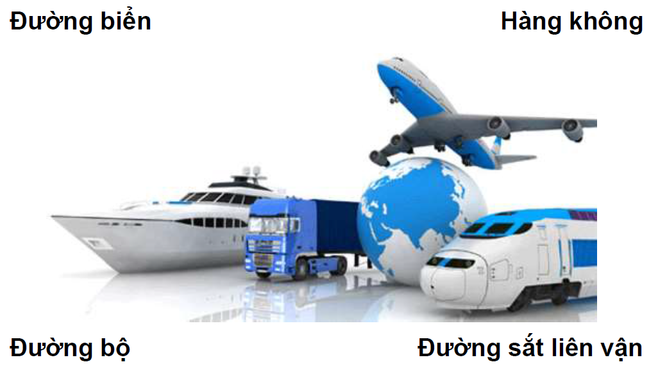
1.1. Lịch sử phát triển của Hải Quan thế giới và hải Quan Việt Nam
Phạm vi địa bàn hoạt động hải quan

Slide 13
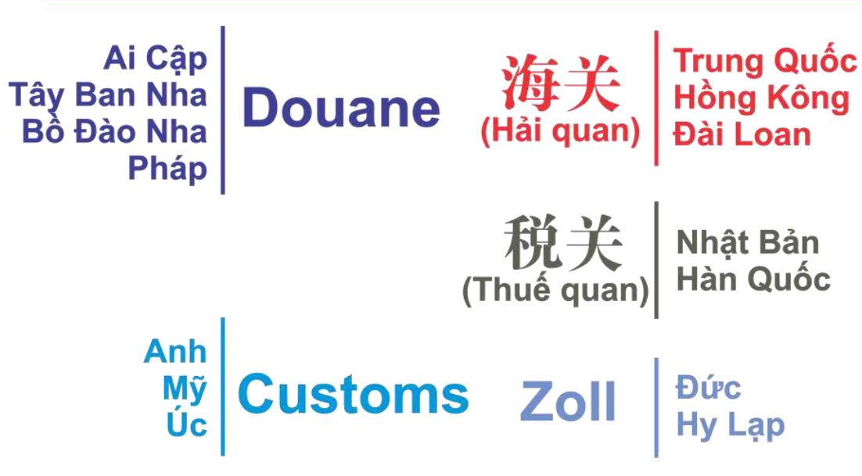
1.1. Lịch sử phát triển của hải quan thế giới và hải quan Việt Nam
Tên gọi Hải quan các nước trên thế giới

Slide 14
1.1. Lịch sử phát triển của hải quan thế giới và hải quan Việt Nam
HÌNH ẢNH HẢI QUAN CÁC NƯỚC

Slide 15
1.1. Lịch sử phát triển của Hải Quan thế giới và hải Quan Việt Nam
HÌNH ẢNH HẢI QUAN CÁC NƯỚC

Slide 16
1.1. Lịch sử phát triển của hải quan thế giới và hải quan Việt Nam
HÌNH ẢNH HẢI QUAN CÁC NƯỚC

Slide 17
1.1. Lịch sử phát triển của Hải Quan thế giới và hải Quan Việt Nam
HÌNH ẢNH HẢI QUAN CÁC NƯỚC

Slide 18
1.1. Lịch sử phát triển của hải quan thế giới và hải quan Việt Nam
HÌNH ẢNH HẢI QUAN CÁC NƯỚC

Slide 19
1.1. Lịch sử phát triển của Hải Quan thế giới và hải Quan Việt Nam
HÌNH ẢNH HẢI QUAN CÁC NƯỚC

Slide 20
1.1. Lịch sử phát triển của hải quan thế giới và hải quan Việt Nam
HÌNH ẢNH HẢI QUAN CÁC NƯỚC

Slide 21
1.1. Lịch sử phát triển của hải quan thế giới và hải quan Việt Nam
HÌNH ẢNH HẢI QUAN CÁC NƯỚC

Slide 22
1.1. Lịch sử phát triển của hải quan thế giới và hải quan Việt Nam
HÌNH ẢNH HẢI QUAN CÁC NƯỚC

Slide 23
1.1. Lịch sử phát triển của hải quan thế giới và hải quan Việt Nam
HÌNH ẢNH HẢI QUAN CÁC NƯỚC

Slide 24
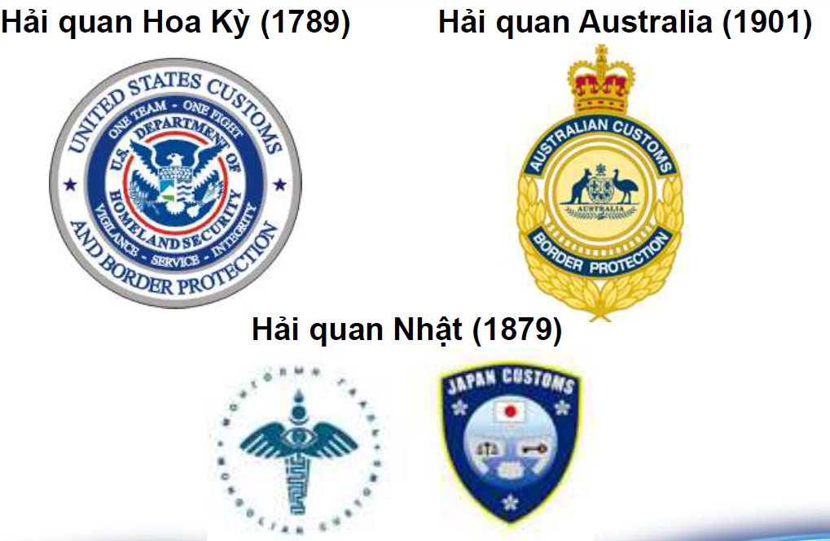
1.1. Lịch sử phát triển của hải quan thế giới và hải quan Việt Nam

Slide 25
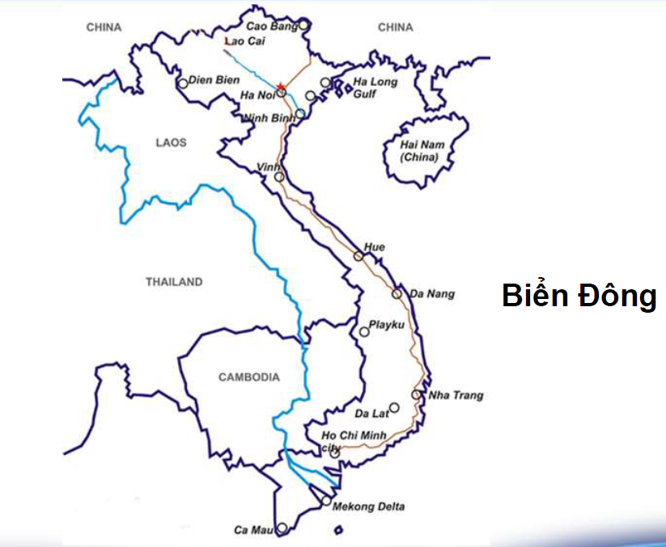
1.1. Lịch sử phát triển của hải quan thế giới và hải quan Việt Nam
Hải quan Việt Nam (1945)

Slide 26
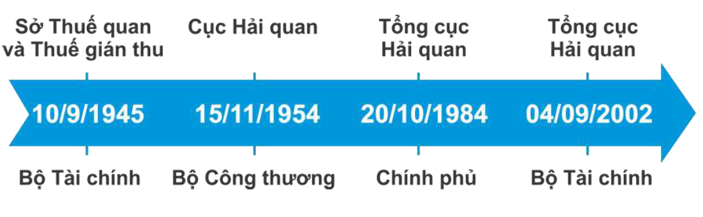
1.1. Lịch sử phát triển của hải quan thế giới và hải quan Việt Nam
Hải quan Việt Nam (1945)
Ngày 10/9/1945, Bộ trưởng Bộ Nội vụ Võ Nguyên Giáp đã ký sắc lệnh số 27/SL thành lập Sở thuế quan và Thuế gián thu, tiền thân của Hải quan Việt Nam ngày nay.

Slide 27
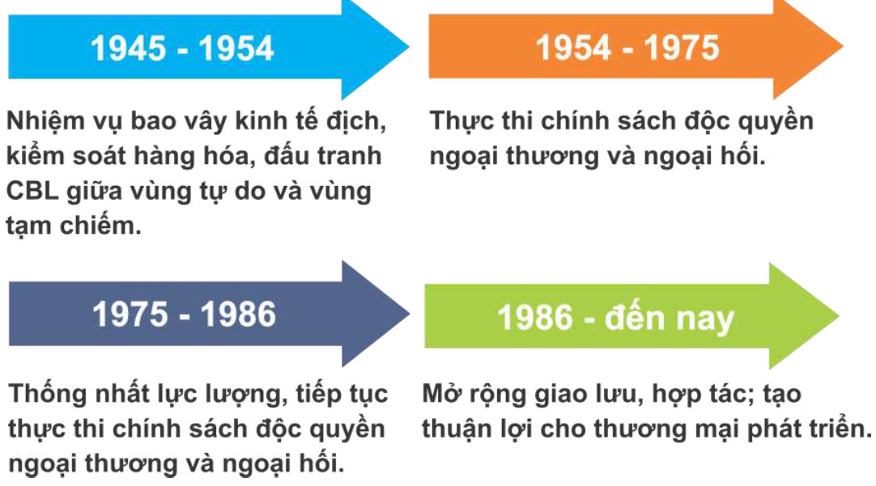
1.1. Lịch sử phát triển của hải quan thế giới và hải quan Việt Nam
Các giai đoạn phát triển Hải quan Việt Nam

Slide 28
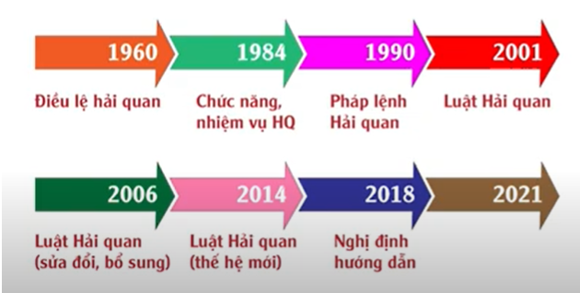
1.1. Lịch sử phát triển của hải quan thế giới và hải quan Việt Nam
Các văn bản của Hải quan Việt Nam

Slide 29
1.2. Vai trò của Hải quan Việt Nam
Là “người gác cửa nền kinh tế đất nước”
Là lực lượng biên phòng trên mặt trận kinh tế
Vai trò của hải quan không chỉ giới hạn trong lĩnh vực kinh tế, mà còn mở rộng trong các lĩnh vực có liên quan, ở bất kỳ quốc QG trên thế giới, lực lượng hải quan cũng là một trong những công cụ của Nhà nước để bảo vệ lợi ích chủ quyền kinh tế và an ninh quốc gia, bảo hộ và thúc đẩy sản xuất trong nước phát triền, bảo vệ lợi ích người tiêu dùng và đảm bảo nguồn thu ngân sách.

Slide 30
1.2. Vai trò của Hải quan Việt Nam
Nhiệm vụ chính trị của ngành hải quan vừa mang tính chất kinh tế vừa mang tính chất an ninh quốc gia, chủng có mối quan hệ mật thiết, gắn bó và đan xen với nhau.
Tùy theo đặc điểm lịch sử, kinh tế xã hội của mỗi nước, mỗi khu vực, trong từng giai đoạn phát triển mà chức năng, nhiệm vụ của hải quan có thể cố những điềm khác nhau, nhưng hầu hết các nước đều giống nhau về những nhiệm vụ cơ bản.

Slide 31
1.2. Vai trò của Hải quan Việt Nam
Hải quan Việt Nam từ chỗ là công cụ của Nhà nước nhằm thực hiện chính sách Nhà nước độc quyền ngoại thương, đến chỗ hải quan bảo đảm thực hiện chính sách Nhà nước về phát triển quan hệ kinh tế, hàng hóa với nước ngoài, thực hiện chức năng quản lý Nhà nước đối với hoạt động xuất nhập khẩu trong điều kiện hội nhập với nền kinh tế thế giới và khu vực.

Slide 32
1.2. Vai trò của Hải quan Việt Nam
Hải quan còn thực hiện nhiệm vụ chống buôn lậu và gian lận thương mại, nhiệm vụ tổ chức thu thuế xuất nhập khẩu là một trong những nhiệm vụ quan trọng của hải quan nhằm góp phần bảo vệ lợi ích chủ quyền kinh tế và an ninh QG.
Hải quan không chỉ hoạt động ở cửa khẩu biên giới mà hoạt động dọc biên giới, cả trong nội địa, ở tất cả các nơi có nhu cầu làm thủ tục kiểm tra, giám sát, kiểm soát hàng hóa xuất nhập khẩu, không chỉ phối hợp với lực lượng trong nước mà còn phải hợp tác chặt chẽ với các tổ chức hải quan quốc tế vá khu vực.

Slide 33
1.2. Vai trò của Hải quan Việt Nam
“Là tấm màng ngăn đặc biệt” lực lượng hải quan có vai trò rất to lớn trong điều kiện hội nhập.
Hải quan, một mặt, tạo điều kiện thuận lợi, thông thoáng cho thương mại, giao lưu quốc tế phát triển, kịp thời đón nhận những cơ hội giúp đất nước phát triển hùng cường;
Ngăn chặn những hiện tượng tiêu cực (buôn lậu, gian lận thương mại…) giúp nền kinh tể phát triển lành mạnh, hiệu quả.

Slide 34
1.2. Vai trò của Hải quan Việt Nam
Lực lượng hải quan còn là bộ mặt của đất nước, một trong những người đầu tiên mà khách nước ngoài tiếp xúc là công chức hải quan.
Thủ tục hải quan thuận lợi, nhanh chóng, công chức hải quan văn minh, lịch sự, nghiêm túc, sẽ tạo ấn tượng tốt, giúp thu hút được nhiều khách nước ngoài đến làm ăn, du lịch, đem lại lợi ích cho quốc gia.

Slide 35
1.3. Hệ thống tổ chức chức năng nhiệm vụ của Hải quan Việt Nam
Điều 14. Hệ thống tổ chức Hải quan (LUẬT HẢI QUAN 2014)
1. Hệ thống tổ chức của Hải quan Việt Nam gồm có:
a) Tổng cục Hải quan;
b) Cục Hải quan tỉnh, liên tỉnh, thành phố trực thuộc trung ương;
c) Chi cục Hải quan, Đội Kiểm soát Hải quan và đơn vị tương đương.
2. Chính phủ căn cứ vào khối lượng công việc, quy mô, tính chất hoạt động xuất khẩu, nhập khẩu, xuất cảnh, nhập cảnh, quá cảnh, đặc thù, điều kiện kinh tế - xã hội của từng địa bàn để quy định tiêu chí thành lập Cục Hải quan; quy định cụ thể tổ chức, nhiệm vụ, hoạt động của Hải quan các cấp.

Slide 36
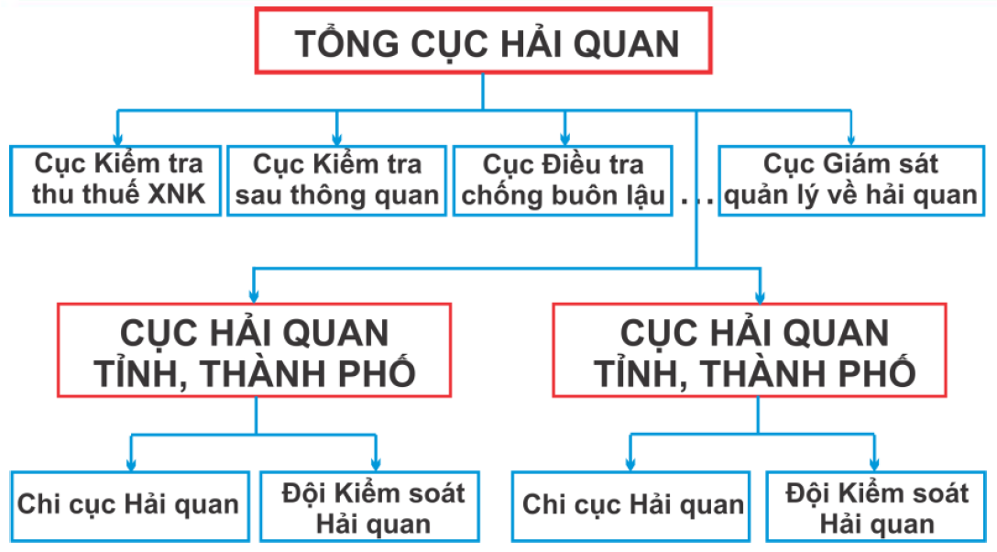
1.3. Hệ thống tổ chức chức năng nhiệm vụ của Hải quan Việt Nam
Cơ cấu tổ chức Hải quan Việt Nam
Th.

Slide 37
Cơ cấu tổ chức của Hải quan Điều 7 Nghị định 36/2015/NĐ-CP
Tổng cục Hải quan:
Văn phòng, Vụ, Cục và các đơn vị sự nghiệp công lập.
b) Các Cục Hải quan.Thủ tướng Chính phủ quy định cơ cấu tổ chức của Tổng cục Hải quan.
2. Cục Hải quan:
Văn phòng và các Phòng tham mưu giúp việc Cục trưởng Cục Hải quan.
b) Chi cục Hải quan, Đội Kiểm soát Hải quan và đơn vị tương đương.
Bộ trưởng Bộ Tài chính quy định cụ thể cơ cấu tổ chức của Cục Hải quan;
quyết định thành lập, tổ chức lại Chi cục Hải quan, Đội Kiểm soát Hải quan và đơn vị tương đương.
3. Trường hợp cần thiết, để đáp ứng yêu cầu quản lý,
Tổng cục trưởng Tổng cục Hải quan quyết định thành lập, tổ chức lại các Đội,
Tổ nghiệp vụ thuộc Chi cục Hải quan, Đội Kiểm soát Hải quan và đơn vị tương đương theo phân cấp của Bộ trưởng Bộ Tài chính.

Slide 38
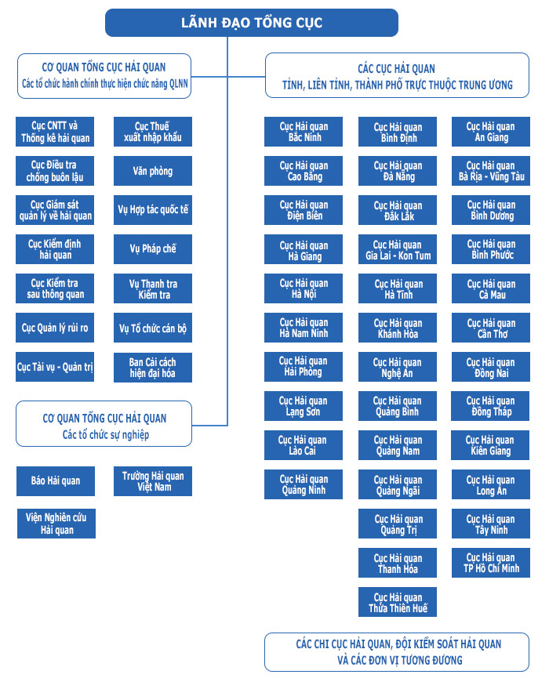

Slide 39
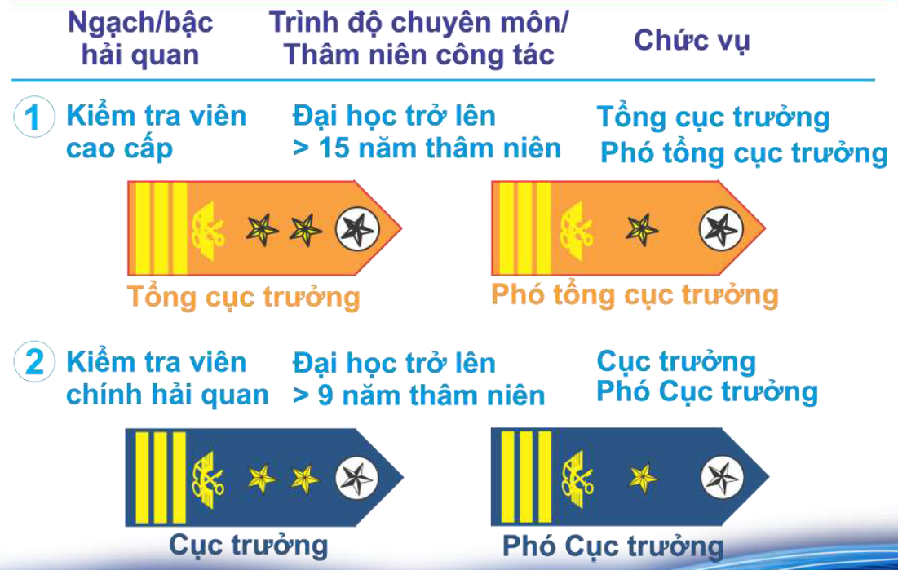
1.3. Hệ thống tổ chức chức năng nhiệm vụ của Hải quan Việt Nam
Ngạch bậc Hải quan Việt Nam

Slide 40
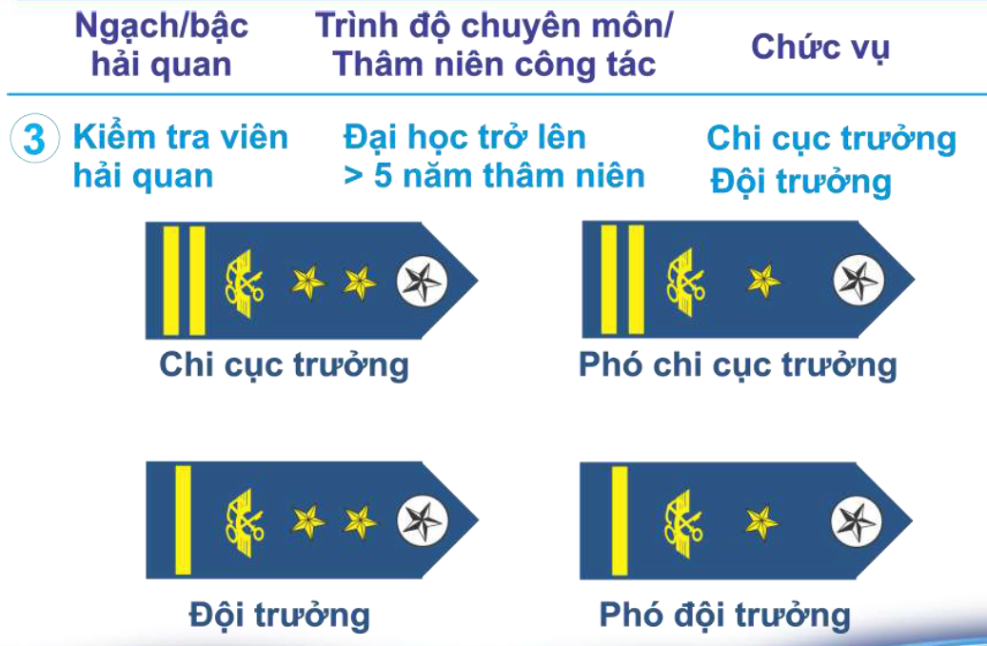
1.3. Hệ thống tổ chức chức năng nhiệm vụ của Hải quan Việt Nam
Ngạch bậc Hải quan Việt Nam

Slide 41
1.3. Hệ thống tổ chức chức năng nhiệm vụ của Hải quan Việt Nam
Chức năng, nhiệm vụ của Hải quan Việt Nam
1. Thực hiện kiểm tra, giám sát hàng hoá, phương tiện vận tải;
2. Phòng, chống buôn lậu, vận chuyển trái phép hàng hoá qua biên giới;
3. Tổ chức thực hiện pháp luật về thuế đối với hàng hoá XK, NK
4. Kiến nghị chủ trương, biện pháp quản lý nhà nước về hải quan đối với hoạt động xuất nhập khẩu và chính sách thuế đối với hàng hoá xuất
khẩu, nhập khẩu.

Slide 42
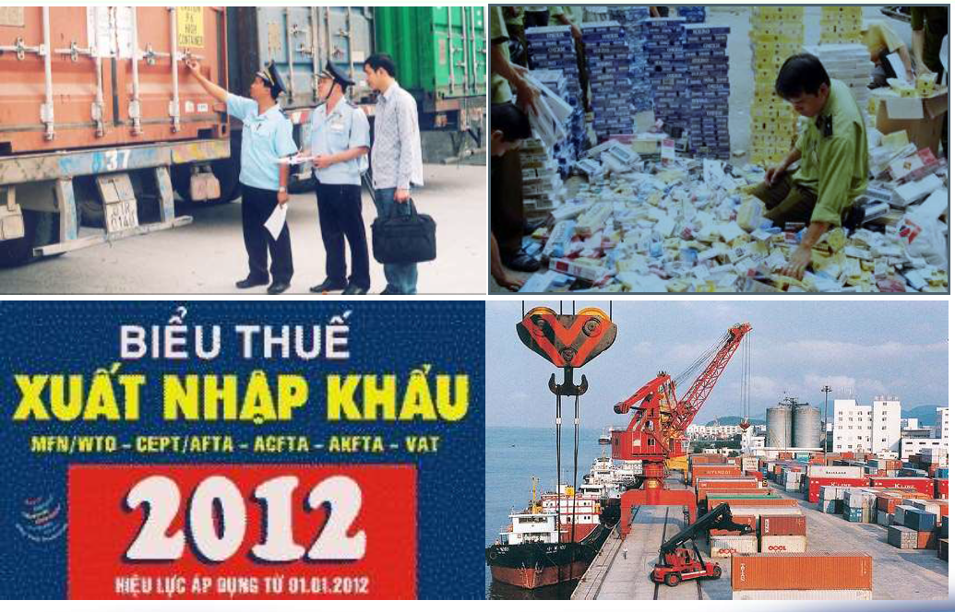
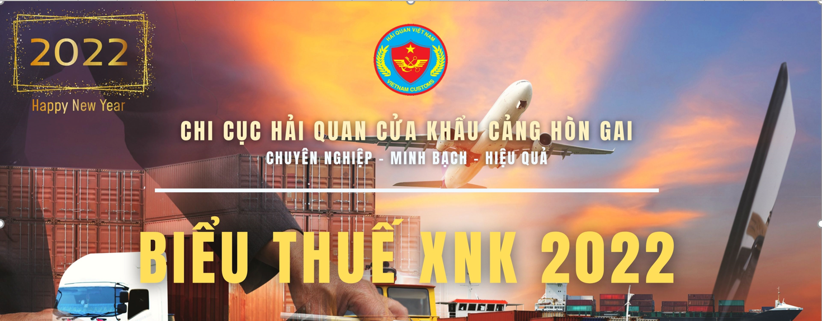
1.3. Hệ thống tổ chức chức năng nhiệm vụ của Hải quan Việt Nam
Chức năng, nhiệm vụ của Hải quan Việt Nam

Slide 43
1.3. Hệ thống tổ chức chức năng nhiệm vụ của Hải quan Việt Nam
Chức năng của Hải quan Việt Nam
Hải quan Việt Nam thực hiện chức năng quản lý Nhà nước về hải quan đối với hoạt động XK, NK, xuất cảnh, nhập cảnh, quá cảnh Việt Nam; đấu tranh chống buôn lậu hoặc vận chuyển trái phép hàng hóa, ngoại hối, tiền Việt Nam qua biên giới.
Trong hoạt động của mình, Hải quan Việt Nam tuân theo pháp luật Việt Nam và Điều ước quốc tế liên quan đến hoạt động hải quan mà nước Cộng hoả Xã hội Chủ nghĩa Việt Nam đã ký kết hoặc công nhận.

Slide 44
1.3. Hệ thống tổ chức chức năng nhiệm vụ của Hải quan Việt Nam
Chức năng của Hải quan Việt Nam
Chức năng đó được quy định trong Luật Hải quan (được thông qua tạí kỳ họp thứ 9, Quốc hội khóa X và có hiệu lực từ 1/1/2002). Theo điều 73 Luật Hải quan, nội dung quản lý Nhà nước về hải quan bao gồm:
Xây dựng và chỉ đạo thực hiện chiến lược, quy hoạch phát triển Hải quan Việt Nam.
Ban hành và tổ chức thực hiện các văn bản quy phạm pháp luật về hài quan.
Hướng dẫn, thực hiện và tuyên truyền pháp luật hải quan.
Quy định về tổ chức hoạt động của hải quan.

Slide 45
1.3. Hệ thống tổ chức chức năng nhiệm vụ của Hải quan Việt Nam
Đào tạo, bồi dưỡng, xây dựng đội ngũ công chức hải quan.
Tổ chức nghiên cứu, ứng dụng khoa học và công nghệ, phương pháp quàn lý hải quan hiện đại.
Thống kê nhà nước về hải quan.
Thanh tra, kiểm tra, giải quyết khiếu nại, tố cáo và xử lý vi phạm pháp luật về hải quan.
Hợp tác quốc tế về hải quan

Slide 46
1.3. Hệ thống tổ chức chức năng nhiệm vụ của Hải quan Việt Nam
Nhiệm vụ của hải quan Việt Nam
Điều 12. Nhiệm vụ của Hải quan (Luật hải quan 2014)
Hải quan Việt Nam có nhiệm vụ thực hiện kiểm tra, giám sát hàng hóa, phương tiện vận tải; phòng, chống buôn lậu, vận chuyển trái phép hàng hóa qua biên giới; tổ chức thực hiện pháp luật về thuế đối với hàng hóa xuất khẩu, nhập khẩu; thống kê hàng hóa xuất khẩu, nhập khẩu theo quy định của Luật này và quy định khác của pháp luật có liên quan; kiến nghị chủ trương, biện pháp quản lý nhà nước về hải quan đối với hoạt động xuất khẩu, nhập khẩu, xuất cảnh, nhập cảnh, quá cảnh và chính sách thuế đối với hàng hóa xuất khẩu, nhập khẩu.

Slide 47
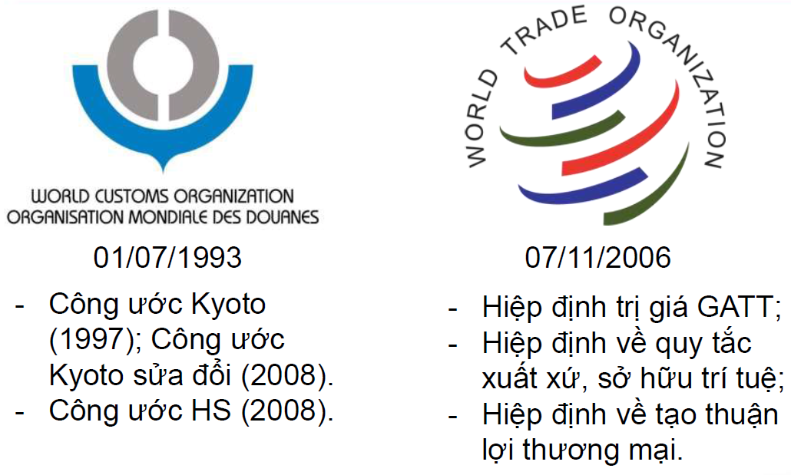
1.3. Hệ thống tổ chức chức năng nhiệm vụ của Hải quan Việt Nam
Hợp tác quốc tế Hải quan

Slide 48
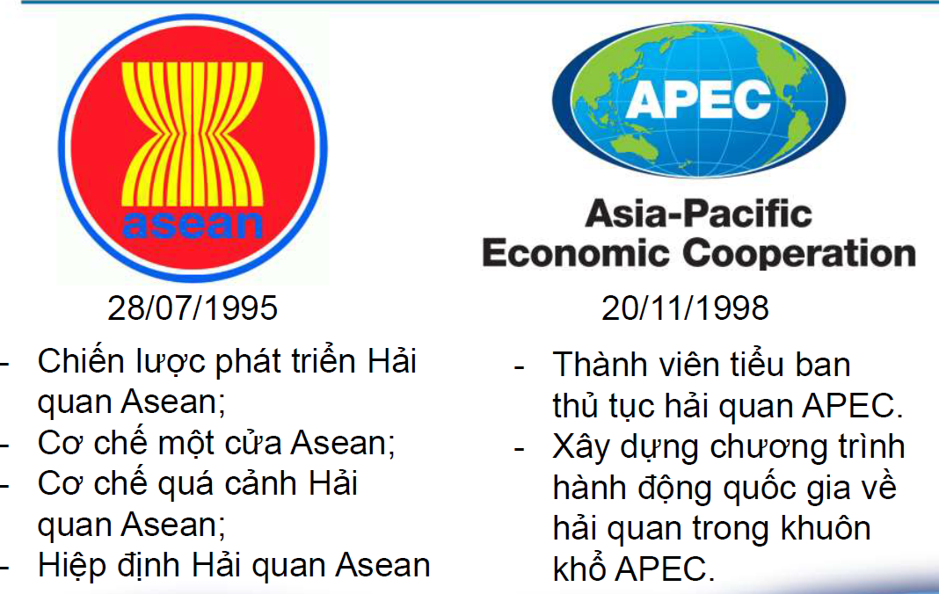
1.3. Hệ thống tổ chức chức năng nhiệm vụ của Hải quan Việt Nam
Hợp tác quốc tế Hải quan

Slide 49
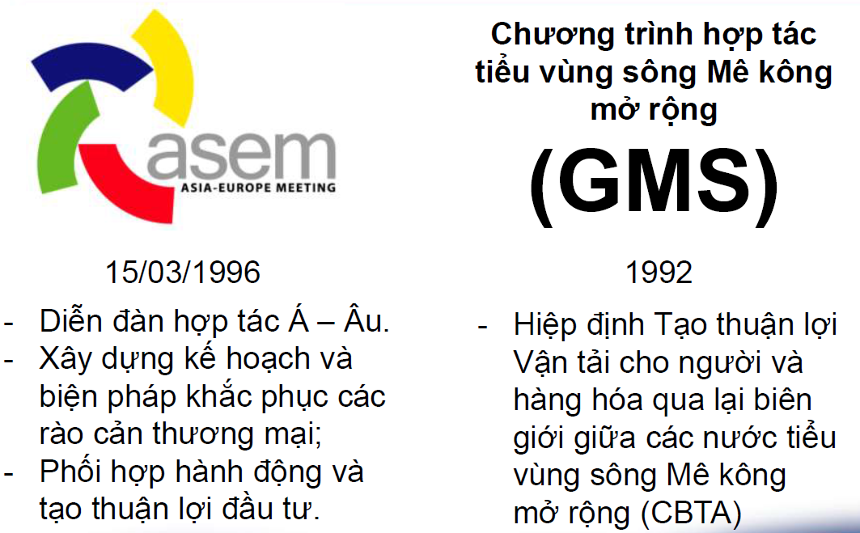
1.3. Hệ thống tổ chức chức năng nhiệm vụ của Hải quan Việt Nam
Hợp tác quốc tế Hải quan

Slide 50
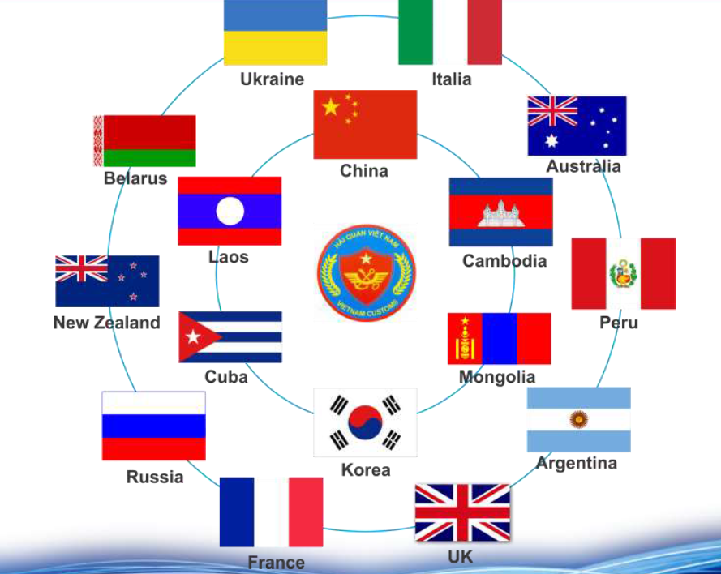
1.3. Hệ thống tổ chức chức năng nhiệm vụ của Hải quan Việt Nam
Hợp tác quốc tế song phương

Slide 51
1.5. Cơ sở pháp lý của hoạt động Hải quan
1.5.1. Cơ sở pháp lý Quốc tế
Cơ sở pháp lý quốc tế là các văn bản do các quốc gia thỏa thuận xây dựng và thường gọi là các điều ước quốc tế, gồm các điều ước quốc tế về hải quan và các Điều ước quốc tế liên quan đến hải quan.
Các Điều ước quốc tế về hải quan như:
- Công ước về thành lập Hội đồng hợp tác hải quan (Customs Cooperation Council - CCC), nay là Tổ chức Hải quan thế giới (World Customs Organization - WCO)
- Công ước Kyoto 1973 và Công ước Kyoto sửa đổi năm 1999 về đơn giản hóa, hài hòa hóa thủ tục hải quan

Slide 52
1.5. Cơ sở pháp lý của hoạt động Hải quan
1.5.1. Cơ sở pháp lý Quốc tế
Các Điều ước quốc tế về hải quan như: (TT)
- Hiệp định về Hải quan ASEAN 1997
- Công ước HS về phân loại hàng hóa năm 1988
- Hiệp định thực hiện Điều 7 Hiệp định ưu đãi thuế quan và thương mại (Hiệp định GATT)
- Hiệp định thỏa thuận về thực thi quyền sở hữu trí tuệ tại biên giới (Hiệp định TRIPS)
- Hiệp định chung về thương mại dịch vụ (GATS)
- Hiệp định về thủ tục cấp phép nhập khẩu
- Hiệp định về hàng rào kỹ thuật trong thương mại (TBT - Technical Barriers to Trade)
- Công ước Cites v.v….

Slide 53
1.5. Cơ sở pháp lý của hoạt động Hải quan
1.5.1. Cơ sở pháp lý Quốc tế
Công ước về hài hào và đơn giản hóa thủ tục Hải quan (Công ước Kyoto)
Công nước quốc tế về hệ thống điều hóa về mô tả và mã hóa hàng hóa (HS)
Các quy định về hải quan trong GATT/WTO và ASEAN/ AFTA

Slide 54
1.5.1. Cơ sở pháp lý Quốc tế
Công ước về hài hào và đơn giản hóa thủ tục Hải quan (Công ước Kyoto)
- Sự ra đời và phát triển của công ước Kyoto
- Lợi ích của công ước
- Các nguyên tắc của công ước
- Cơ cấu của công ước Kyoto 1973 và bản sửa đổi 1999

Slide 55
Lợi ích của công ước
1. Việc thực hiêng công ước Kyoto sửa đổi cho phép cơ quan hải quan vừa duy trì kiểm soát hải quan, đồng thời duy trì kiểm soát hải quan, đồng thời vẫn đảm bảo thuận lợi thương mại.
2. Việc thực hiện công ước Kyoto sửa đổi đem ại lợi ích cho tất cả các phương thức vận tải.
3. Công ước Kyoto sửa đổi đáp ứng nhu cầu của các nước đang phát triển.
4. Công ước Kyoto sửa đổi giúp chính phủ giải quyết với các thách thức mới về thương mại điện tử
5. Thực hiện Công ước Kyoto sửa đổi giúp cải thiện an ninh trong dây chuyền cung ứng thương mại quốc tế

Slide 56
Công nước quốc tế về hệ thống điều hóa về mô tả và mã hóa hàng hóa (HS)
- Khái niệm công ước HS
- Cơ quan điều hành
- Cấu trúc của hệ thống HS
- Quy tắc thổng quát giải thích phân loại hang hóa theo HS

Slide 57
Khái niệm công ước HS
- là 1 ngôn ngữ chung toàn cầu về hàng hóa hiện có trên 200 quốc gia và các nền kinh tế đang áp dụng hệ thống HS trong biểu thuế quan và danh mục thống kê ngoại thương.
- Sản phẩm trí tuệ của đại biểu của 60 tổ chức hải quan các nước thành viên sáng lập và 20 tổ chức quốc tế khách nghiên cứu trong thời gian gần 10 năm (1976- 1983)
- Gồm 21 phần, 96 chương; 1241 nhóm và 5338 phân nhóm gồm 350.000 mặt hàng
- Phiên bản: 1988, 19992, 2002 và 2005

Slide 58
Các quy định về hải quan trong GATT/WTO và ASEAN/ AFTA
Các quy định về hải quan trong GATT/ WTO
Cá quy định về hải quan trong ASEAN/ AFTA

Slide 59
Tham gia các hiệp định quốc tế về hải quan
ASEAN
CEPT
Hiệp định hợp tác tiểu vùng song Mekong và hiệp định quá cảnh ASEAN
APEC
WTO
GATT 1994
PSI
Quy tác xuất xử
Xác định trị góa hải quan
Quyền sở hữu trí tuệ
WCO – tổ chức hải quan thế giới
Công ước Narobi

Slide 60
GATT 1994
Tự do quá cảnh, miễn thuế quan quá cảnh (không áp dụng với máy bay quá cảnh)
Xác định trị giá thuế: giá trị thưc
Phí và lệ phí phải tưởng ứng với chi phí bỏ ra
Đơn giản hóa thủ tục XNK, yêu cầu về chứng từ, không phạt những sai sót nhỏ không cố ý
Áp dụng tối huệ quốc và đãi ngộ quốc gia đối với vấn dề xuất xứ
Minh bạch hóa các chính sách, quy định liên quan đên XNK: quy tắc, phân loiaj và xác định trị giá hải quan, thueest suất, nạn chế XNK

Slide 61
1.5. Cơ sở pháp lý của hoạt động Hải quan
1.5.2. Cơ sở pháp lý trong nước
Luật hải quan Việt Nam
Khái niệm pháp luật về hải quan
- Pháp luật về hải quan chính là tổng thể các quy phạm pháp luật điều chỉnh các nhóm quan hệ xã hội trong lĩnh vực hải quan
- Pháp luật về hải quan bao gồm: tổng thể các văn bản quy phạm pháp luật về hải quan và hệ thống các văn bản liên quan đến lĩnh vực hải quan

Slide 62
Luật hải quan Việt Nam
- Trước năm 2001: Pháp lệnh hải quan là cơ sở pháp lý quan trọng trong công tác QLNN về hải quan
- 2001: Luật hải quan 2001 ra dời
+ Hàng hóa được XNK, quá cảnh, phương tiện vận tải XN cảnh, quá cảnh của tổ chức, cá nhân trong và ngoài nước.
+ Tổng cục hải quan là cơ quan trực thuộc chính phủ
- 2005: Luật hải quan 2005
+ Hàng hóa được XNK, quá cảnh, phương tiện vận tải XN cảnh, quá cảnh của tổ chức, cá nhân trong và ngoài nước. Trong lãnh thổ hải quan
- Luật hải quan 2014

Slide 63
Văn bản dưới luật về hải quan
- Nghị quyết của Quốc hội
- Pháp lệnh, nghị quyết của Ủy ban thường vụ Quốc hội
- Lệnh, quyết định của Chủ tích nước
- Nghị định của chính phủ
- Quyết định của thủ tưởng chính phủ, tổng kiểm toán nhà nước
- Nghị quyết của họi đồng thẩm phán, tòa án nhân dân tối cao, thông tư của chánh án nhân dân tối cao
- Thông tư của bộ trưởng, thủ trưởng cơ quan ngang bộ

Slide 64
Văn bản dưới luật về hải quan
Nghị quyết liên tịch giữa ủy ban thường vụ quộc hội hoặc giữa chính phủ với cơ quan trung ương của tổ chức chính trị - xã hội
- Thông tư liên tịch giữa chánh án toàn án nhân dân tối cao với viện trưởng viện kiểm sát nhân dân tối cao; giữa bộ trưởng, thủ trưởng cơ quan ngang bộ với chánh án toàn án nhân dân tối cao, viện trưởng viện kiểm sát nhân tối cao; giữa các bộ trưởng, thủ trưởng cơ quan ngang bộ
Văn bản quy phạm pháp luật của HĐND, UBND

Slide 65
HỆ THỐNG CÁC VĂN BẢN QPPL TRONG LĨNH VỰC HẢI QUAN
1. Luật hải quan năm 2014
2. Các nghị định: Nghị định số 08/2015/NĐ- CP ngày 21/01/2015; nghị định 01/2015/ NĐ-CP ngày 02/01/2015; nghị định 127/2013/NĐ-CP ngày 15/10/2013; 45/2016/NĐ-CP ngày 26 tháng 5 năm 2016
3. Các thông tư: Thông tư 38/2015/TT- BTC ngày 25/3/2015; Thông tư số 42/2015/TT-BTC ngày 27/03/2015 ; Thông tư số 14/2015/TT-BTC ngày 30/01/2015; Thông tư số 39/2015/TT-BTC ngày 35/03/2015, Thông tư số 12/2015/TT-BTC ngày 30/01/2015, Thông tư số 13/2015/TT-BTC ngày 30/01/2015, Thông tư số 203/2014/TT-BTC ngày 22/12/2014, Thông tư số 49/2015/TT-BTC ngày 14/04/2015, Thông tư số 72/2015/TT-BTC ngày 12/5/2015
4. Các thông tư khác của bộ tài chính
5. Hệ thống các văn bản QPPL khác có liên quan đến lĩnh vực hải quan

Slide 66
HỆ THỐNG CÁC VĂN BẢN QPPL TRONG LĨNH VỰC HẢI QUAN
1. Pháp luật về chính sách hang hóa XNK
2. Pháp luật về thuế hang hóa xuất, nhập khẩu
3. Pháp luật về chính sách quản lý tiền tệ, vàng, ngoại hối
4. Pháp luật về bảo vệ quyền sở hữu trí tuệ
5. Pháp luật về chính sách quản lý chất lượng hang hóa
6. Pháp luật về xử lý vi phạm hành chính
7. Pháp luật về khiếu nại, giải quyết khiếu nại và pháp luật về tố tụng hành chính
….

Slide 67
1.6 Hiện đại hóa hải quan
Điều 8. Hiện đại hóa quản lý hải quan (LUẬT HẢI QUAN 2014)
1. Nhà nước ưu tiên đầu tư thiết bị kỹ thuật, phương tiện hiện đại, công nghệ tiên tiến để bảo đảm hiệu quả quản lý hải quan; khuyến khích tổ chức, cá nhân tham gia phát triển công nghệ và phương tiện kỹ thuật tiên tiến để bảo đảm áp dụng phương pháp quản lý hải quan hiện đại. Tổ chức, cá nhân hoạt động xuất khẩu, nhập khẩu có trách nhiệm tham gia xây dựng, thực hiện giao dịch điện tử và thủ tục hải quan điện tử.
2. Hệ thống tiêu chuẩn kỹ thuật trao đổi dữ liệu điện tử, giá trị pháp lý của chứng từ điện tử trong việc thực hiện thủ tục hải quan điện tử theo quy định của pháp luật về giao dịch điện tử.

Slide 68
1.6 Hiện đại hóa hải quan
1.6.1. Tính tất yếu của hiện đại hóa Hải quan
1.6.2. Xu hướng hiện đại hóa Hải quan

Slide 69
1.6.1. Tính tất yếu của hiện đại hóa Hải quan
Cải cách hiện đại hóa hải quan là 1 đòi hỏi tất yếu từ thực tiễn phát triển KT- XH và hội nhập của đấtt nước
Xuất phát từ thực trạng, nguồn lực quản lý của ngành hải quan
2 kế hoạch hiện đại hóa giai đoạn 2004 – 2006 và 2008 – 2010
Ngành hải quan đang trong quá trình thực hiện chiến lược phát triển hải quan đến năm 2020 và kế hoạch cải cách, phát triển và hiện đại hóa hải quan giai đoạn 2011 - 2015

Slide 70
1.6.1. Tính tất yếu của hiện đại hóa Hải quan
- Nghị quyết số 19/ NQ – CP về những nhiệm vụ, giải pháp chủ yếu cải thiện môi trường kinh doanh, nâng cao năng lực cạnh tranh quốc gia
- Chỉ thị 24/ CT- TTg ngày 5/8/2014 về tăng cường quản lý, cải cách hành chính về hải quan, thuế nội địa, Việt Nam cam kết thực hện đơn giản hóa thủ tục hải quan.
XUẤT PHÁT TỪ YÊU CẦU THỰC TIỄN

Slide 71
1.6.2. Xu hướng hiện đại hóa Hải quan
- Các thủ tục và chế độ quản lý hải quan phải đơn giản, hiệu quả, hài hòa và tuân thủ các chuẩn mực, thông lệ quốc tế
- Thủ tục HQ được thực hiện bằng phương thức điện tử
- Thực hiện việc trao đổi thông tin trước khi hang đến, thanh toán, quản lý các giấp phép bằng phương thức điện tử
- Thiện hiện cơ chế DN ưu tiên đặc biệt về thủ tục và an ninh theo các chuẩn mực của tổ chức hải quan thế giới (WCO)
- Áp dụng phương pháp quản lý rủi ro một cách hệ thống trong các khâu nghiệp vụ hải quan
XU HƯỚNG ĐIỆN TỬ, CÔNG NGHỆ

Slide 72
Giới thiệu thủ tục hải quan điện tử
Là việc DN thực hiện khai báo hải quan thông qua phần mềm kê khai hải quan, dữ liệu tờ khai hải quan sẽ được lên cơ quan hải quan thông qua môi trường Internet.
Tiếp nhận, xử lý thông tin khai hải quan, ra quyết định (cấp số, trả kết quả phân luồng…) được thực hiện thông qua phần mềm hải quan điện tử.
Khai hải quan điện tử

Slide 73
Giới thiệu thủ tục hải quan điện tử
Khai qua website của hải quan
Khai qua phần mềm do tổng cục hải quan cung cấp trên địa chỉ: http://customs.gov.vn, DN tự tải về cài đặt
DN xây dựng phần mềm khai báo kết nối với cơ quan hải quan, dựa theo chuẩn giao tiếp điện tử XML do tổng cục hải quan công bố trên website
Khai hải quan điện tử

Slide 74
Lợi ích của hải quan điện tử đối với DN
Không phải chờ đợi cán bộ hải quan nhập liệu, lãnh đạo công ty kiểm soát được thời gian nhân viên đi làm thủ tục hải quan do có thông tin phản hồi.
Giảm thiểu số lượng giấy tờ phải nộp hoặc xuất trình.
Thời gian thông quan hàng hóa trung bình được rút ngắn, giải chi phí không cần thiết cho việc đi lại
Lợi ích của hải quan điện tử đối với DN

Slide 75
Lợi ích của hải quan điện tử đối với DN
DN và CQ HQ có khả năng kiểm soát toàn bộ quá trình luân chuyển của bộ hồ sơ cũng như việc thực hiện thủ tục HQ của nhân viên cấp dưới.
Thông tin khai hải quan cũng trở nên nhất quán, chuẩn hóa cả từ phía DN và hải quan, tạo thuận lợi cho công tác quản lý tại khẩu thông quan và các khâu sau.
Hạn chế việc gây phiền hà, sách nhiễu của công chức HQ với DN do giảm tiếp xúc trực tiếp giữa công chức hải quan với người khai HQ
Lợi ích của HQ điện tử đối với DN

Slide 76
Lợi ích của hải quan điện tử đối với DN
Giảm tỷ lệ kiểm tra thực tế hàng hóa theo chủ quan của công chức hải quan.
Lệ phí hải quan được thu, nộp định kỳ hang tháng và những thủ tục hải quan được minh bạch hóa.
Được tiếp nhận và đăng ký ngay
Cho phép điều chỉnh nếu có sai sót trong chứng từ điện tử
Lợi ích của HQ điện tử đối với DN

Slide 77
Lợi ích của hải quan điện tử đối với DN
Hỗ trợ kịp thời để khắc phục những vướng mắc, sự cố kỹ thuật tại DN.
Ưu tiên đào tạo, bồi dưỡng miễn phí các chương trình mới nhất của tổng cục hải quan
Thời gian thông quan trung bình được rút ngắn, chi phí thông quan hàng hóa giảm, đặc biệt với hàng kinh doanh XNK, thủ tục hải quan điện tử đã thể hiện tính thuận lợi so với các thủ tục hải quan truyền thống.
Lợi ích của HQ điện tử đối với DN

Slide 78
1.6.2. Xu hướng hiện đại hóa Hải quan
Hải quan Việt Nam chính thức triển khai Hệ thống thông quan điện tử VNACCS/VCIS. (2014)
Hệ thống VNACCS/VCIS luôn vận hành ổn định, an ninh, an toàn với sự tham gia của gần 100% doanh nghiệp tại tất cả các đơn vị hải quan trên phạm vi toàn quốc.
Nổi bật là hệ thống xử lý dữ liệu tập trung cấp Tổng cục với mức độ tự động hóa cao, thời gian đăng ký tờ khai hải quan chỉ còn khoảng 3 giây, thời gian thông quan đối với các lô hàng phân luồng xanh, không phải nộp thuế chỉ có 4 giây.
Việc thực hiện khai báo, xử lý hồ sơ trên hệ thống VNACCS/VCIS đã rút ngắn thời gian làm thủ tục hải quan cho doanh nghiệp, giảm thiểu giấy tờ và đơn giản hóa hồ sơ hải quan.

Slide 79
1.6.2. Xu hướng hiện đại hóa Hải quan
- Hiện đại hóa thủ tục hải quan dựa trên ứng dụng công nghệ thông tin và áp dụng quản lý rủi ro trong tất cả các khâu nghiệp vụ:
Thực hiện thanh toán thuế điện tử, phối hợp với 43 ngân hàng trong thanh toán thuế, phí liên quan, nộp thuế điện tử và thông quan 24/7.
DN có thể nộp tiền thuế vào mọi lúc, mọi nơi, mọi phương tiện; giảm thời gian từ 2 ngày xuống còn 15 phút.
Số thu ngân sách bằng phương thức điện tử đạt tỷ lệ trên 95% tổng số thu ngân sách của Tổng cục Hải quan, từ năm 2014 đến nay ngành Hải quan liên tục thu đạt và vượt số thu theo dự toán;
Tỷ lệ kiểm tra thực tế hàng hóa đã giảm thiểu chỉ còn khoảng 5%, tổng số các lô hàng xuất - nhập khẩu giảm thời gian, chi phí cho cộng đồng doanh nghiệp.

Slide 80
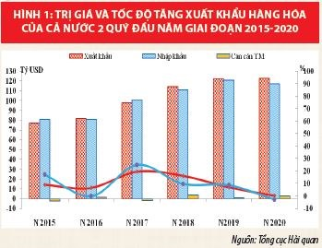
1.6.2. Xu hướng hiện đại hóa Hải quan

Slide 81
1.6.2. Xu hướng hiện đại hóa Hải quan
- Triển khai hiệu quả Cơ chế một cửa Quốc gia và Cơ chế một cửa ASEAN và thực hiện kiểm tra chuyên ngành:
Với vai trò là Cơ quan thường trực của Ủy ban chỉ đạo quốc gia về Cơ chế một cửa ASEAN, Cơ chế một cửa quốc gia và tạo thuận lợi thương mại, Tổng cục Hải quan đã phối hợp với các bộ, ngành tích cực triển khai các thủ tục hành chính (TTHC) mới, mở rộng phạm vi, số lượng doanh nghiệp tham gia đối với các TTHC đã triển khai thực hiện trên Cơ chế một cửa quốc gia đáp ứng mục tiêu và tiến độ đề ra tại Nghị quyết số 19-2017/NQ-CP, Kế hoạch tổng thể triển khai Cơ chế một cửa quốc gia và cơ chế một cửa ASEAN kết quả cụ thể:

Slide 82
1.6.2. Xu hướng hiện đại hóa Hải quan
+ Triển khai Cơ chế một cửa quốc gia: Tính đến ngày 15/6/2020, đã có 13 bộ, ngành tham gia kết nối; 198 TTHC được đưa lên Cơ chế một cửa quốc gia với tổng số hồ sơ hành chính đã được xử lý trên Cổng thông tin một cửa quốc gia xấp xỉ 3,133 triệu bộ hồ sơ và trên 39,1 nghìn doanh nghiệp tham gia (Riêng từ 01/01-15/6/2020, số hồ sơ đã được xử lý hơn 363,4 nghìn bộ hồ sơ của hơn 4 nghìn doanh nghiệp tham gia).

Slide 83
1.6.2. Xu hướng hiện đại hóa Hải quan
+ Về triển khai Cơ chế một cửa ASEAN: Đẩy mạnh việc kết nối, trao đổi thông tin liên quan đến thực hiện thủ tục xuất nhập khẩu với các nước trong ASEAN, Đến thời điểm hiện tại, Việt Nam đã kết nối chính thức Cơ chế một cửa ASEAN để trao đổi thông tin chứng nhận xuất xứ mẫu D điện tử tất cả 9 nước ASEAN. Đến ngày 15/6/2020, tổng số C/O Việt Nam nhận từ các nước ASEAN là: 227.436 C/O, tổng số C/O Việt Nam gửi sang các nước là: 384.865 C/O.

Slide 84
1.6.2. Xu hướng hiện đại hóa Hải quan
- Đẩy mạnh cung cấp dịch vụ công trực tuyến ở mức độ cao nhất:
Ngành Hải quan đã triển khai mạnh mẽ về cung cấp dịch vụ công trực tuyến (DVCTT): Đến nay, Tổng cục Hải quan đã cung cấp gần 90% DVCTT mức độ 3 và 4, tiến hành rà soát, chuẩn bị cung cấp DVCTT tối thiểu mức 3 cho TTHC mới được bổ sung, sửa đổi. Theo đó, doanh nghiệp sẽ dễ dàng thực hiện và giải quyết các thủ tục hành chính công một cách nhanh gọn và thuận tiện nhất.

Slide 85
1.6.2. Xu hướng hiện đại hóa Hải quan
- Hiện đại hóa phương thức và trang thiết bị để phục vụ công tác kiểm tra giám sát hải quan:
+ Tổng cục Hải quan đã tăng cường hiện đại hóa trang thiết bị kiểm tra, giám sát hải quan nhằm tạo thuận lợi thương mại, giảm thời gian thông quan và chống buôn lậu và gian lận thương mại. Tổng cục Hải quan đã mua sắm và đưa vào sử dụng các máy móc thiết bị hiện đại như: tàu, canô chống buôn lậu trên biển, trên sông; máy soi container; máy soi hành lý; máy soi hàng hóa. Trang bị hệ thống camera giám sát tại các cửa khẩu quan trọng; seal GPS định vị giám sát hàng hóa vận chuyển chịu sự giám sát hải quan, thiết bị bay không người lái…

Slide 86
1.6.2. Xu hướng hiện đại hóa Hải quan
+ Triển khai và mở rộng hệ thống quản lý hải quan tự động (VASSCM) tại cảng biển, hàng không của hầu hết các Cục Hải quan đã đem lại nhiều lợi ích cho doanh nghiệp kinh doanh kho, bãi, cảng, doanh nghiệp xuất nhập khẩu.

Slide 87

1.6.2. Xu hướng hiện đại hóa Hải quan
Mô hình hải quan thông minh
Cho phép DN, hải quan và các bên liên quan (vận chuyển, đại lý, kho bãi…), cũng như các bộ, ngành cùng kết nối, cùng sử dụng trên nền tảng số, hệ thống thông tin thống nhất, liên kết.

Slide 88
1.6.2. Xu hướng hiện đại hóa Hải quan
“Mô hình hải quan thông minh được xây dựng theo hướng hiện đại, chuyên nghiệp, phù hợp với xu hướng tự do hóa toàn cầu; áp dụng thành tựu của cuộc Cách mạng công nghiệp 4.0 của Hải quan các nước phát triển; các yêu cầu cải cách, hiện đại hóa hành chính nhà nước hướng tới xây dựng Chính phủ số, Chính phủ điện tử”
Hải quan thông minh là mô hình có mức độ tự động hóa cao, ứng dụng thành tựu khoa học công nghệ mới và hiện đại trên nền tảng số, phi giấy tờ, đảm bảo tính minh bạch, công bằng, hiệu lực, hiệu quả.

Slide 89
1.6.2. Xu hướng hiện đại hóa Hải quan
Mô hình hải quan thông minh gồm các đặc trưng cơ bản:
- Quản lý biên giới thông minh;
- Quản lý theo chuỗi và hệ sinh thái số;
- Cung cấp dịch vụ tối ưu; kết nối và xử lý thông minh;
-Minh bạch, công bằng, nhất quán.

Slide 90
1.6.2. Xu hướng hiện đại hóa Hải quan
Đối với quản lý biên giới thông minh: phù hợp với mô hình hải quan ảo, cửa khẩu điện tử theo khuyến nghị của Tổ chức Hải quan thế giới (WCO),
Mục đích:
(1) Giảm yêu cầu tham gia trực tiếp của công chức hải quan, đơn giản hóa thủ tục hành chính, giảm thời gian chờ tại biên giới, thực hiện phân luồng hàng hóa, hành khách, phương tiện, ủy quyền kiểm tra tại cửa khẩu.
(2) Áp dụng các giải pháp công nghệ và trang thiết bị kiểm tra, giám sát hiện đại phù hợp với đặc điểm khu vực cửa khẩu biên giới, có khả năng tích hợp, trao đổi dữ liệu tập trung, thống nhất.

Slide 91
1.6.2. Xu hướng hiện đại hóa Hải quan
Về quản lý theo chuỗi và hệ sinh thái số: triển khai quản lý theo chuỗi giá trị đáp ứng yêu cầu quản lý toàn bộ quá trình sản xuất, kinh doanh của doanh nghiệp đảm bảo hàng hóa sử dụng đúng mục đích đã kê khai với cơ quan hải quan...
Cung cấp dịch vụ tối ưu, thông qua thiết lập môi trường dịch vụ số thân thiện, dễ dàng tiếp cận, có khả năng đáp ứng nhu cầu sử dụng dịch vụ mọi lúc, mọi nơi và trên mọi phương tiện, có thể theo dõi được kết quả xử lý, cũng như cung cấp các tính năng hỗ trợ doanh nghiệp, tổ chức, người dân trong thực hiện thủ tục hành chính…

Slide 92
1.6.2. Xu hướng hiện đại hóa Hải quan
MÔ HÌNH HẢI QUAN THÔNG MINH
Nhấn mạnh đến yếu tố kết nối và xử lý thông minh là ứng dụng những thành tựu mới về công nghệ: Kết nối Internet vạn vật (IoT), Chuỗi khối (Blockchain), Trí tuệ nhân tạo (AI), Dữ liệu lớn (Big data), Điện toán đám mây (ICloud), Di động (Mobility)… để hỗ trợ cơ quan Hải quan trong việc tự động phân tích, xử lý thông tin; làm chủ công nghệ, thích ứng kịp thời với những thay đổi về môi trường hoạt động…
Đặc trưng nổi bật của mô hình hải quan thông minh là minh bạch, công bằng, nhất quán, phù hợp với các chuẩn mực và khuyến nghị của WCO.

